Slide 1
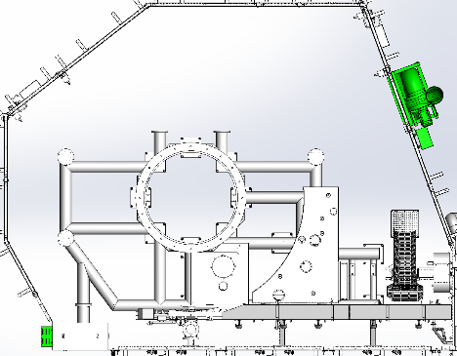
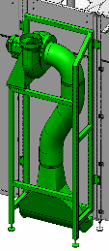



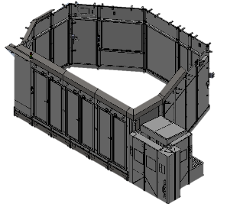
Aumente a segurança do operador
Sistema de extração de CO2
VALOR E VANTAGENS
DESCRIÇÃO
Concentração de CO2 drasticamente reduzida (sem alarme);
Extração de CO2 ao nível do chão;
Lâmina de extração de grande abertura;
Dispositivo seguro e ergonômico;
Ambiente mais seguro para operadores
O novo sistema inclui basicamente dois componentes: grupo de extração de CO2 e detector de CO2 (em dois pontos de detecção). Para extrair o CO2 da carga de forma mais eficaz, está previsto contê-lo com proteções de plástico: estas irão separar a carga do espaço externo às portas de proteção, na área mostrada na figura abaixo em amarelo (ao nível do chão) .
Deve-se verificar se a máquina já está equipada com as proteções plásticas de fechamento, caso contrário, devem ser fornecidas para a aplicação da atualização.
Example of layout for a cans filler
Extraction point
CO₂ Detector
Plastic guards area in a cans filler
CO₂ Detector
(first point)
CO₂ Detector (second point)
Valor: Segurança e Ergonomia
Equipamento: Enchedoras RAF-RBS-RBV-REE-REG-REP-REV-RFD-RNF-RSC-RSE-RVE-RMA(SF320)-RMB(SF300)-RME(SF330)
Catálogo código: HS128

